Slide 1
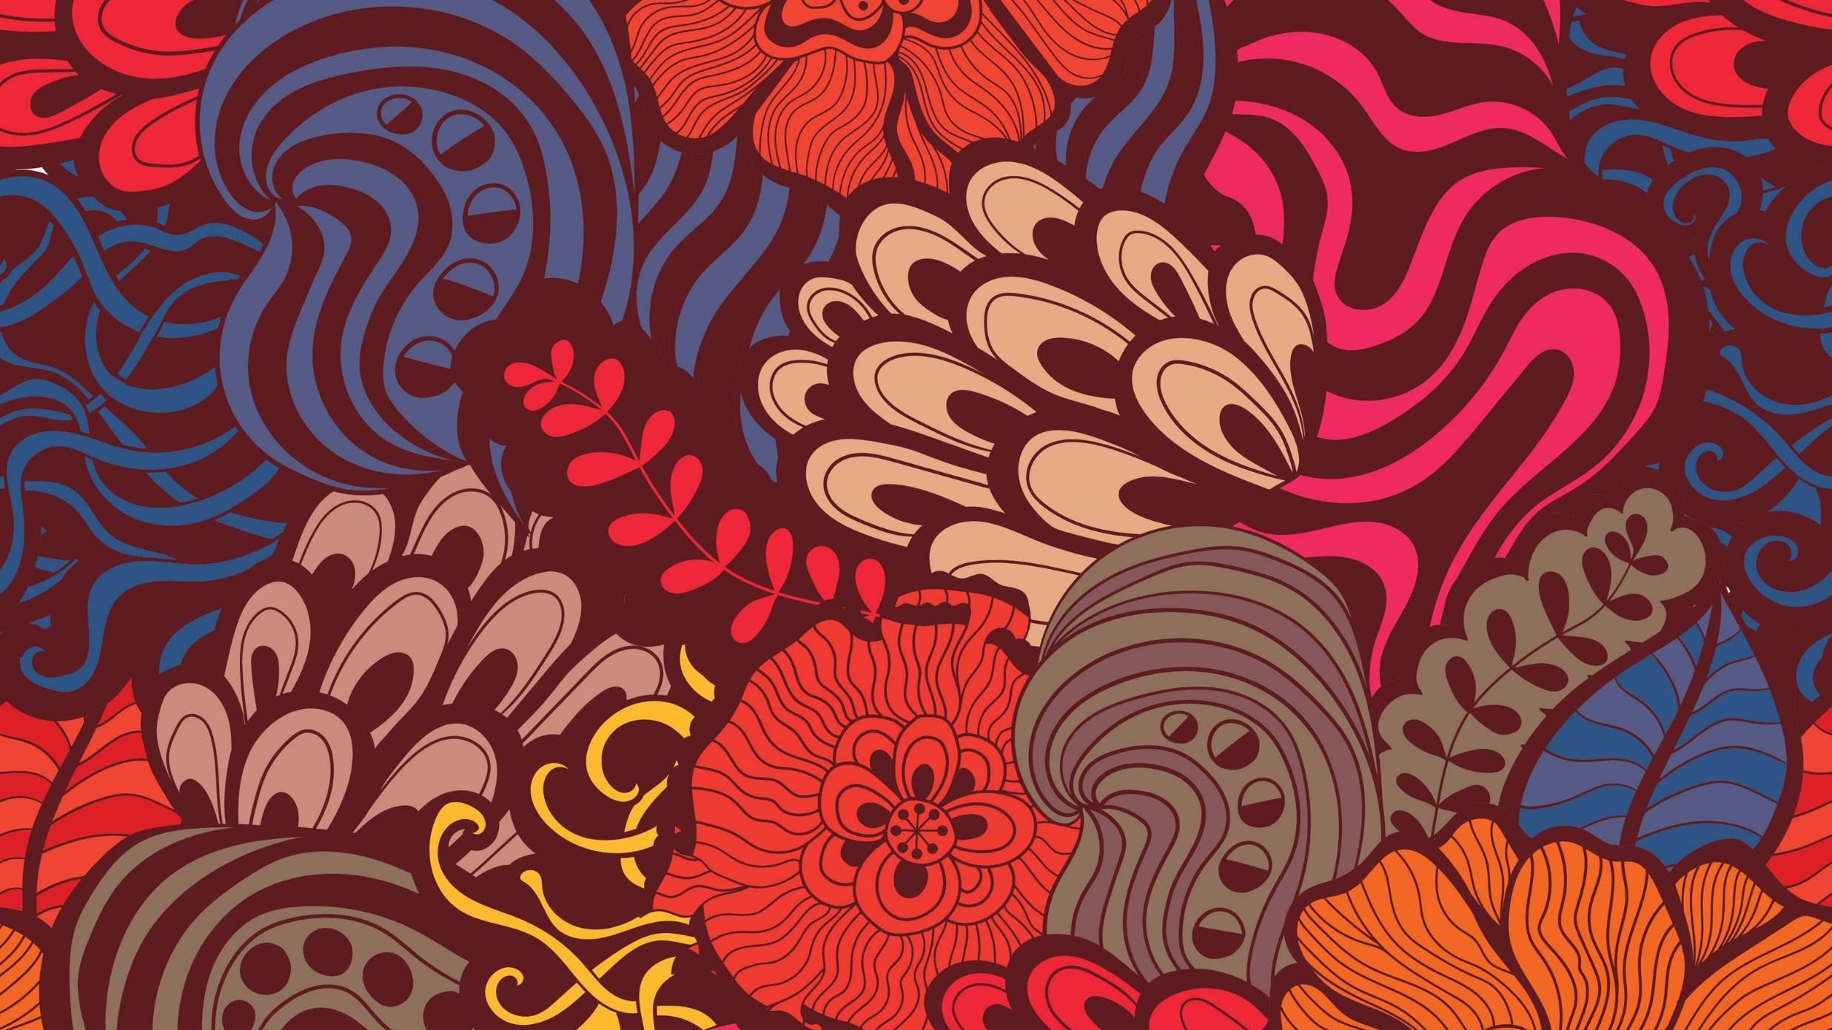
“인도화 과정에 따른 남중국해 항로 이용 빈도와 역사적 점유 현황”
MA. CAROLYN ANNE B. PARULAN
TEACHER

Slide 2
지형적 특성

Slide 3
지형적 특성
인도차이나 반도와 인도네시아 제도는 계절풍이 지배하는 열대 지역 중 하나이다.
해마다 약간의 변동이 있기는 하지만 — 이러한 변동은 풍부한 곡물 공급을 보장하는 유일한 경작 방식인 습식 벼농사에는 치명적일 수 있다 — 일반적으로는 건기와 우기가 번갈아 나타나며, 이는 정착민들의 삶에 깊이 영향을 미친다. 또한 지배적인 바람 방향의 변화는 돛을 이용한 항해의 방향을 결정짓는다. (Coedes, 1975)
바로 이 전설적인 땅 — 황금과 향신료, 향목(木)으로 가득한 — 을 향해 수세대에 걸친 인도인 항해자들이 배를 몰았다.
그들은 계절풍과 험난한 바다를 무릅쓰고 육지를 발견하길 희망했으며, 결국 배 가득 보물을 싣고 고향으로 돌아가려 했다 (Levi, 1929; Nilakanta Sastri, 1938; Wang Gungwu, 1958).
이는 Chandra(2013)의 저서 『The Sea, Identity and History(바다, 정체성, 그리고 역사)』에 인용되어 있다.

Slide 4
지형적 특성
Hall이 제시한 14세기 동남아 5대 해상 무역권
번호 무역로 중심지 연결 지역 특징
① 자바 (Java) 중심 인도네시아 제도 내륙 해로 서→동 무역
② 술루해 (Sulu Sea) 중심 대만, 루손, 필리핀 중부, 보르네오 → 수마트라, 말레이 반도 남→북 무역
③ 말라카 해협 중심 도서 동남아 ↔ 대륙 인접 무역로 연결 핵심 연결축
④ 태국만 및 아시아 지중해 북서 해안 중국, 안남(베트남), 캄보디아, 시암(태국)
↔ 말레이 반도 상부 및 자바-수마트라-말라야 대륙 해안 중심
⑤ 벵골만 (Bay of Bengal) 중심 인도, 스리랑카, 벵골, 버마 ↔ 말레이 반도 상부 및
도서 복합지역 서부 인도양 연결

Slide 5
지형적 특성
14세기 동남아시아 해상 무역로 요약 (Hall, 2013 인용)
전설의 땅으로 향한 인도 항해자들
목적: 황금, 향신료, 향목(木)을 찾아 항해
도전: 계절풍과 거센 파도 극복
보상: 보물 가득 실은 귀환
출처: Levi (1929), Nilakanta Sastri (1938), Wang Gungwu (1958), Chandra (2013), The Sea, Identity and History

Slide 6
지형적 특성
동남아시아는 역사적으로 “대(大)인도(Greater India)”,
“더 먼 인도(Farther India)”, 그리고
“바람 아래의 땅(The Land Below the Wind)” 등 다양한 이름으로 불려왔다
(Chandra & Ray, 2013).
인도양은 지리적으로 두 부분으로 나눌 수 있다:
(1) 서인도양 지역은 아프리카, 아라비아, 페르시아, 파키스탄, 그리고 인도 서해안을 포함하고,
(2) 동인도양 지역은 인도 동해안, 방글라데시, 그리고 동남아시아를 포함한다
(Selvakumar - 인도와 동남아시아 간의 도자기 및 선박 제작 전통의 접촉).

Slide 7
초기 인도와의 연결
(또는 초기 인도와의 교류)

Slide 8
초기 인도와의 교류
여러 학자들은 인도 문명이 문명화되지 않은 부족 사회로 어떻게 전파되었는지에 대해 다양한 가설을 제시해왔다. 그중 하나는 인도 상인들이 현지인을 식민화하는 데 중요한 역할을 했다는 것이다. 식민적 관점에서 보자면, 인도 상인들은 배를 타고 도착하여 현지인들과의 거래 가능성을 모색했고, 결국 그들 속에 정착하게 되었다. 시간이 흐르면서 다양한 배경을 가진 더 많은 인도인들이 이주해 왔고, 이들은 현지 원주민들 사이에 인도 문화를 전파하게 되었으며, 이러한 긴 과정 속에서 문명이 확산되었다(ISSA: Indianization: How the first Indian Establishments were formed: P. 21-22).
항해에 관한 여러 이야기들에 따르면, 남방 원주민 부족들은 상인선에 대해 적대적인 반응을 보였다는 기록도 있다(Kamboja-Desa: The Suzerainty of Funan: Pi-kien or the Island of the Kambuja). 초기 상인들이 머리사냥 풍습과 해적 행위에서 출발하여 무역 활동을 했다고 상상하기는 어렵다. 보고서에 따르면, 동방에서 고수익을 기대하며 모험을 감행한 대담한 해상 상인들 가운데 대부분은 아랍 상인들이었다.

Slide 9
초기 인도와의 교류
서기 79년경, 히팔루스(Hippalus)가 계절풍(무역풍)을 발견함으로써 해상 항해가 한층 수월해졌다. 이 시기의 어느 이름 없는 항해자가 남긴 항해 일지인 『에리트레아 해 안내서(Periplus of the Erythraean Sea)』는 우연히 전해져 우리에게 소중한 기록으로 남아 있으며, 아프리카에서 인도를 거쳐 말레이 반도와 중국에 이르기까지 국제 무역이 얼마나 활발했는지를 보여준다.
인도 항해자들은 인도차이나반도에 위치한 참파(Champa)와 캄보자(Camboj) 등에 문화 식민지를 세우기 시작했고, 그 영향은 말레이 군도 자바(Java)까지 퍼져나갔다.

Slide 10
인도화의 확산

Slide 11
인도화의 확산
인도 문명은 1세기경 동남아시아에서 시작되었다. 시간이 흐르면서 인도가 끼친 영향은 캄보디아, 인도네시아, 태국, 베트남 등 인접 국가들에서부터 12세기까지 확산되었다. 본 논문에서는 인도화가 어떻게 확산되었는지 살펴보고자 한다. 전설과 이야기, 그리고 인도의 예술 전통이 해상 경로를 통해 극동으로 침투하기 시작했으며, 인도의 종교 및 철학 문헌은 육상 경로를 통해 전파되었다. 또한, 인도의 물질적 부는 인도와 서방 세계(특히 로마 제국) 간의 활발한 교역을 통해 빠르게 발전하기 시작했다고 Kwa Chong-Guan(2013)의 저서에서 인용하고 있다.

Slide 12
인도화의 확산
1. 푸난(Funan)에서 인도화된 신앙과 믿음을 볼 수 있다.
2. 동남아시아에서 인도의 언어와 문학적 영향이 나타난다.
3. 인도화된 왕권 개념이 존재한다.
4. 동남아시아의 예술과 건축 또한 인도로부터 영향을
받아 채택되었다.

Slide 13
인도화가 동남아시아에 어떻게 확산되었는가

Slide 14
해상 무역 경로와 해양 활동의 활발함은 인도화가 동남아시아에 확산되는 데 기여한 주요 요인 중 하나였다. 브라이언 해리슨(Brian Harrison)에 따르면, 동남아시아와 인도 간의 교류는 구체적인 기록이 남기 전부터 이미 이루어지고 있었다.
인도와 동남아시아 간의 교류와 인도화의 성립 과정에 대해서는 여러 가설들이 존재하며, 이는 주로 바이샤(Vaishya: 상인), 크샤트리야(Kshyatriya: 전사), 브라만(Brahman: 성직자) 계급과 관련하여 학자들에 의해 설명된다 (베누다르 파트라 Benudhar Patra, 2004 인용).
바이샤 가설에서는, 인도화 과정이 해상 무역 경로를 통한 상인들의 상업적 확장으로 인해 발생했으며, 이들은 단순히 물품만을 교환한 것이 아니라 정교한 인도 문화를 함께 전파했다는 것이다. N. J. 크롬(N.J. Krom)은 이를 인용하며 설명한다 (Patra, 2004, p.158).
크샤트리야 가설은 인도 제국의 건국을 위해 인도인이 동남아시아 지역을 침략하고 정복했다는 가정을 바탕으로, 인도화의 확산을 이 전사 계급의 공으로 본다. C. C. 베르그(C.C. Berg)가 이를 뒷받침한다 (Patra, 2004, p.159).
브라만 가설은 브라만과 승려 등 종교 계층이 인도화를 동남아시아에 전파한 주된 주체였다고 설명한다. 그들은 도착한 모든 지역에 인도의 고유한 문화와 철학적 규범을 전파하였다.

Slide 15
위의 세 가지 가설을 종합해보면, 첫 번째 가설(바이샤)과 세 번째 가설(브라만)은 동남아시아에서의 인도화 과정을 설명하는 데 통합적으로 활용될 수 있다. 무역은 먼 지역의 사람들과 접촉하게 되는 주요한 계기였으며, 상인들은 먼저 현지인들과의 연결을 시작했다. 이후 동남아시아가 천연자원과 상품으로 유명해지면서—예를 들어 인도네시아와 버마는 금의 땅, 말레이시아는 은의 땅으로 알려지면서—브라만과 종교 지도자들도 이 과정에 참여하게 되었다.
또한 가장 하층 계급인 수드라(Shudra)들도 더 나은 삶을 찾아 동남아시아로 해상 경로를 통해 이주해 왔다. 이주한 인도인 공동체는 현지 사회에서 그들의 생활 방식을 전파할 수 있었고, 현지인과의 혼인을 통해 인도 문화의 자발적 수용이 더욱 강화되고 가속화되었다. 따라서 인도의 모든 계층이 동남아시아의 인도화 과정에 기여할 수 있었던 것이다.

Slide 16
동남아시아는 동서양을 연결하는
전근대 국제 해상 항로의 주요 거점에
위치해 있었기 때문에, 동남아시아 민족들과
외국 상인들 간의 교류는 필연적이었다.

Slide 17
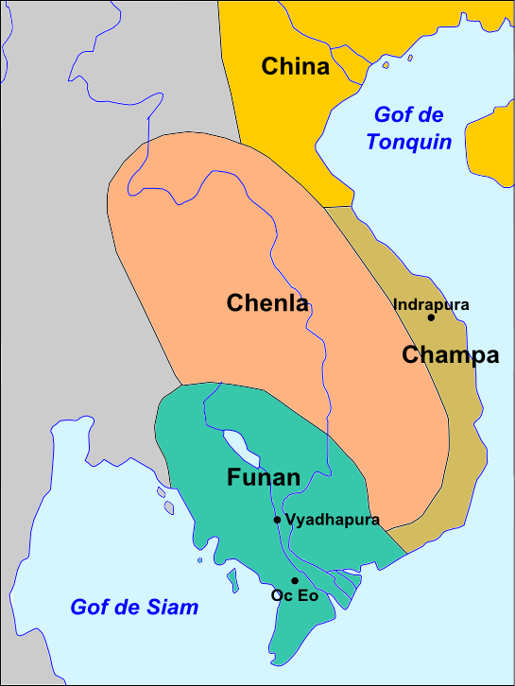
후난
FUNAN

Slide 18
챰파
CHAMPA

Slide 19
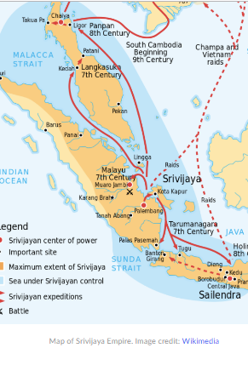
SRI VIJAYA

Slide 20
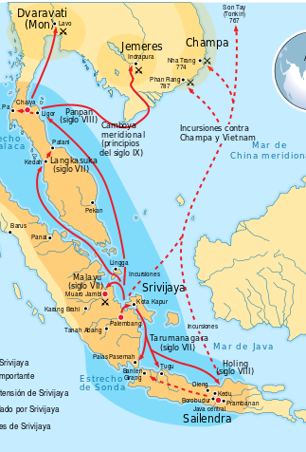
셀린드라SAILENDRA
This Photo by Unknown Author is licensed under CC BY-SA

Slide 21
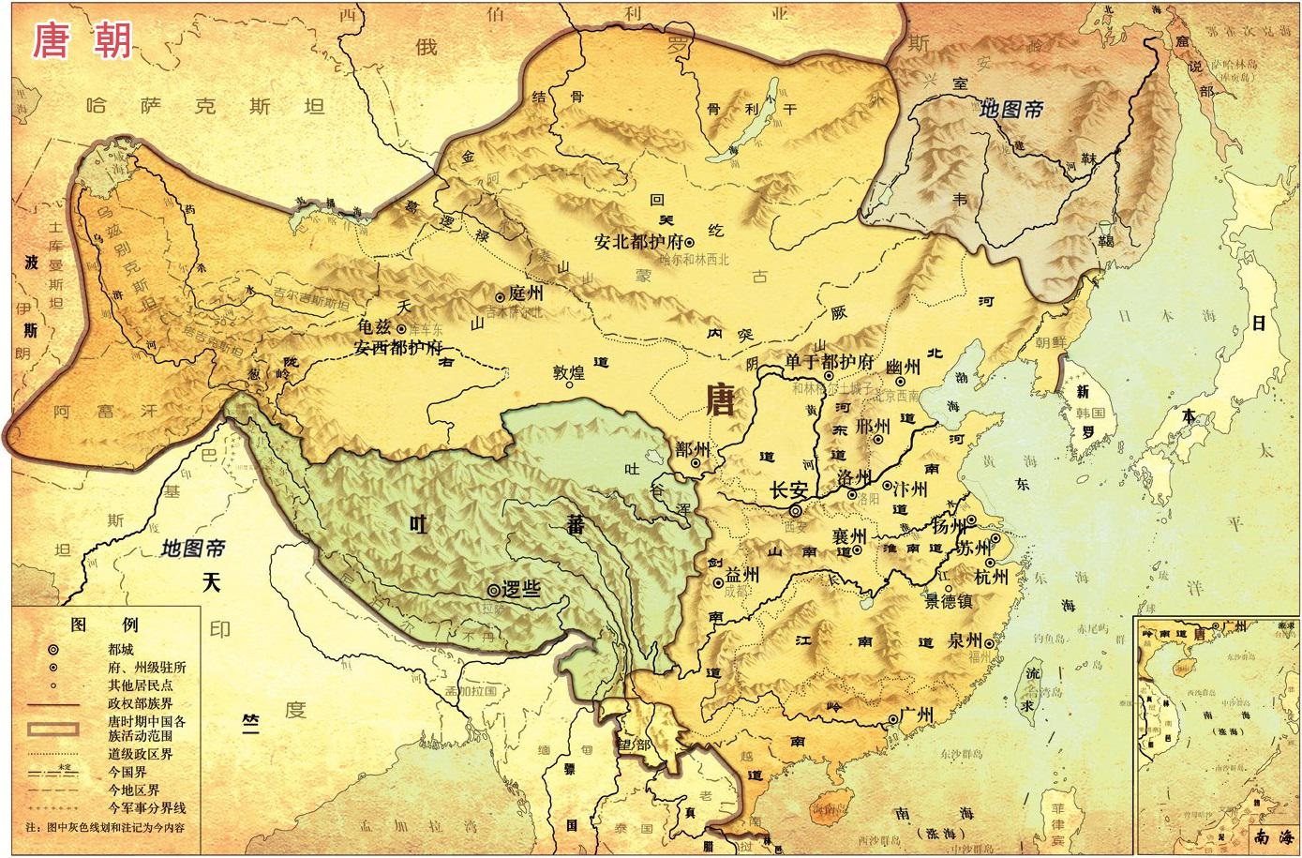
중국의 당왕조
남해
(SOUTH SEA)
서기618년-907년
This Photo by Unknown Author is licensed under CC BY-SA

Slide 22
인도화의 증거들

Slide 23
3세기의 또 다른 문헌에서는 동남아시아 선박을 보다 구체적으로 쿤룬보(kunlun-bo), 즉 남해 지역에 사는 사람들의 배라고 언급하고 있다. 같은 시기의 『양서(梁書)』에는 3세기 푸난(Funan)의 왕 **판 시만(Fan Shihman)**이 “거대한 선박들을 건조하고, 광대한 바다를 건너 10여 개의 왕국들을 공격하였다”고 기록되어 있다(Wade 2013b:11, Flecker, 2015 『남중국해 초기 항해: 영유권 주장에 대한 함의』에서 인용).

Slide 24
Chong-Guan(2013)의 저서 『인도에서 본 초기 동남아시아 – 대(大)인도 학회 저널에서 발췌한 논문 선집』에 따르면, 역사 분야의 최고 권위자 중 한 사람으로 평가받는 폴 펠리오(Paul Pelliot) 교수는 중앙아시아 경로 외에도 동아시아 민족들을 위한 두 개의 고대 교류 경로가 더 존재한다고 보았다.
(1) 인도에서 아삼(Assam)과 버마(미얀마)를 거쳐 중국으로 이어지는 육상 경로,
(2) 인도차이나 해안을 따라 연결된 해상 경로이다.
그는 중국 문헌들을 통해, 인도가 3세기 무렵 푸난(고대 캄보디아)의 역사 속에 등장하게 되었음을 밝혀냈는데, 이는 인도의 “첫 번째 팽창 운동”으로 간주되며, 페구(Pegu), 버마(미얀마), 참파(Champa), 캄보디아(Cambodge), 수마트라(Sumatra), 자바(Java) 등지에 끼친 영향에서 그 흔적이 확인된다. 비록 아소카(Asoka) 왕의 선교사들이 버마로 파견되었다는 전승은 후대의 창작일 가능성이 있지만 말이다.
인도의 “두 번째 팽창의 물결”은 서기 5세기로 추정되며, 참파와 캄보디아는 이미 3세기 초에 힌두화되었고, 이어 말레이 반도의 고대 시암(Siam), 라오스, 보르네오, 수마트라, 자바 등지에도 힌두 문화 식민지들이 세워졌다.

Slide 25
불교 승려 법현(法顯)은 413년에 스리랑카에서 중국으로 돌아가는 여정을 위해 200명의 승객을 태울 수 있는 인도 선박에 승선하였다(Guy 1990:2). 그는 중국으로 향하기 전 약 5개월간 인도네시아의 예포티(Yeh-po-ti, 아마도 자바로 추정됨)에서 머물렀으며, 이후 동남아시아 선박을 이용해 여정을 이어간 것으로 보인다.
유송(劉宋) 왕조의 사관은 487년에 “인도, 스리랑카 및 그보다 더 서쪽 항구들과 무역을 하는 대소 선박들이 줄지어 있다”고 기록하였다(Wang 1958:58, Flecker 2015의 논문에서 인용).

Slide 26
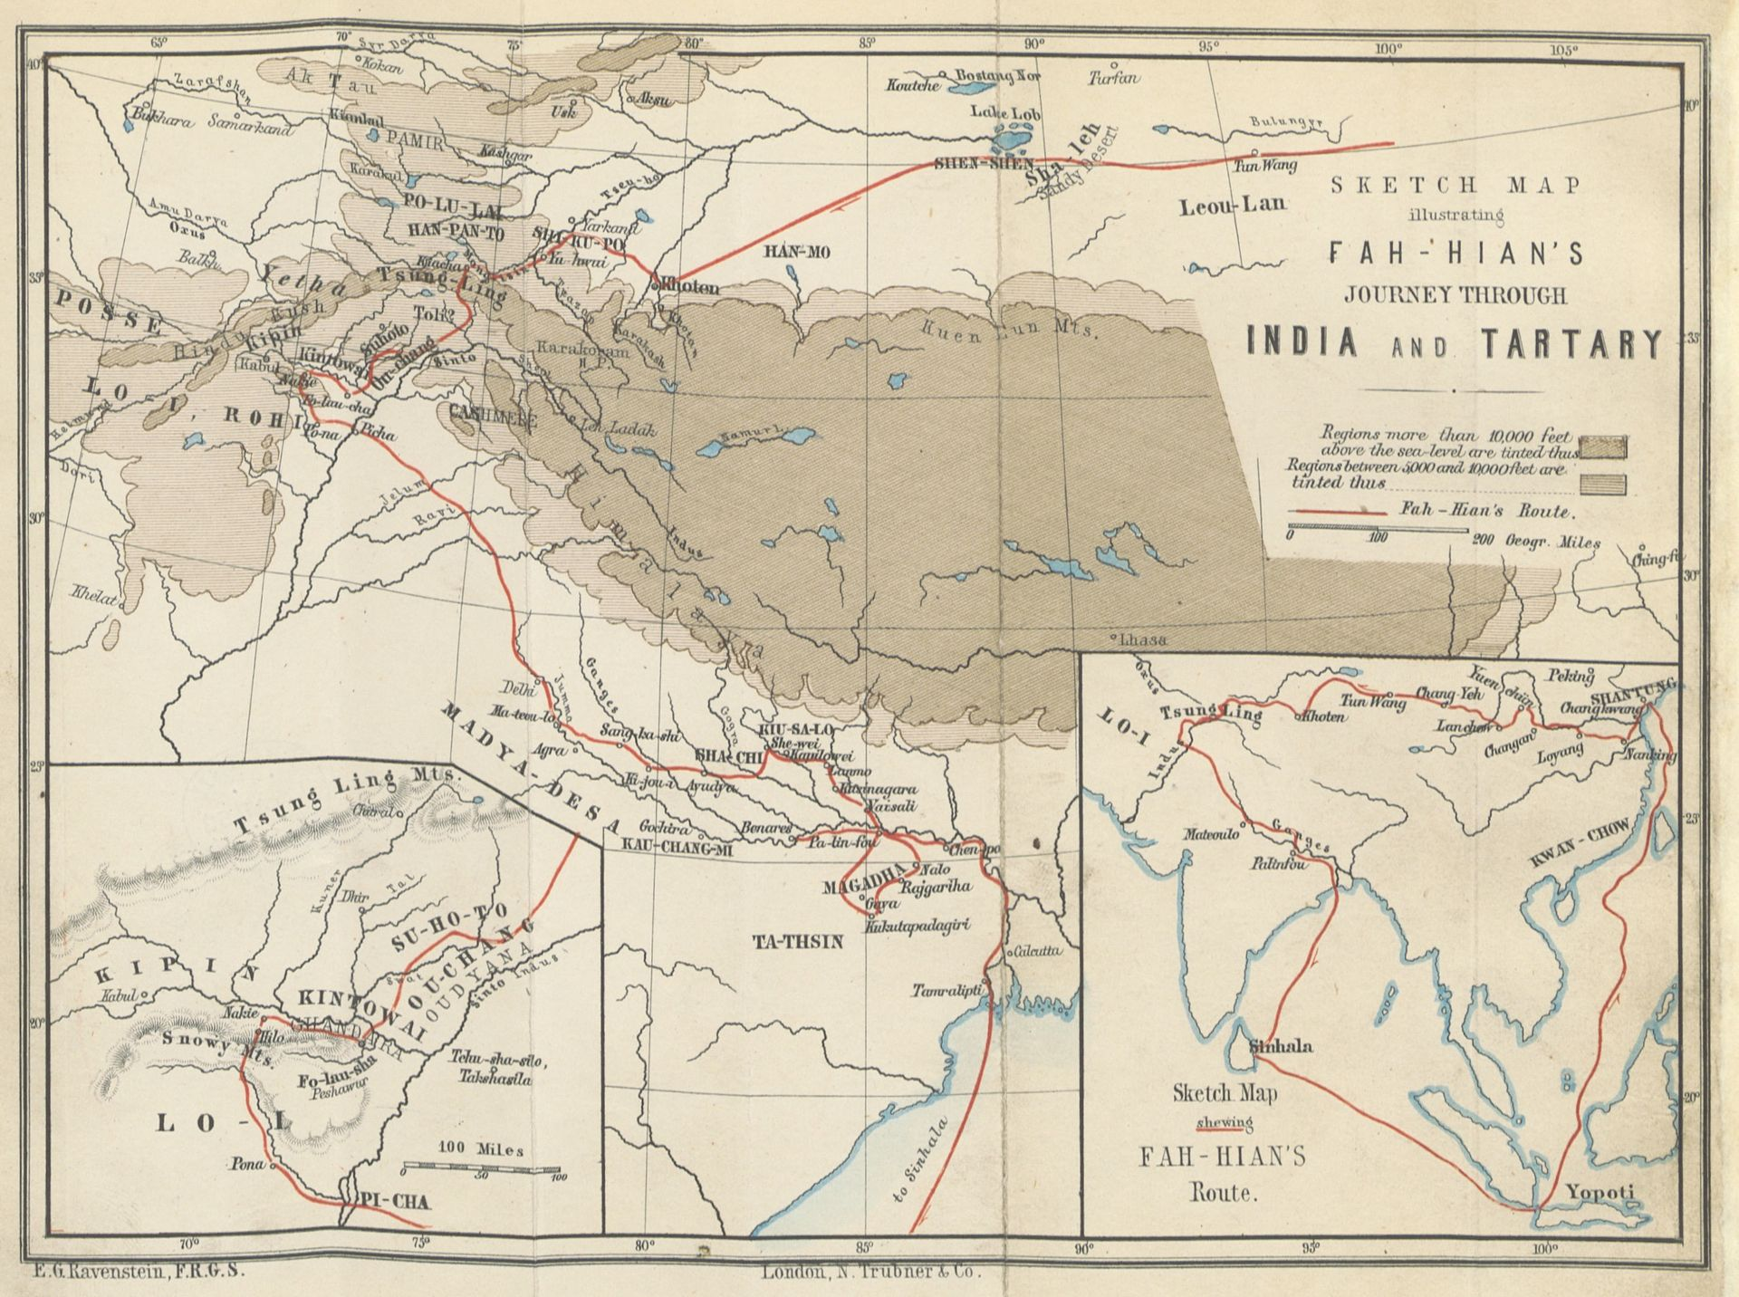
This Photo by Unknown Author is licensed under CC BY-SA
This Photo by Unknown Author is licensed under CC BY-SA

Slide 27
현재의 베트남 지역에 있었던 동손(Dongson) 문화는 동남아시아 전역과 연결되어 있었으며, 이는 동손 청동 북(Dongson bronze drums)으로 잘 알려져 있다(Coedes 1966, Hall 1985에서 인용).
Flecker(2015)는 『남중국해 초기 항해: 영유권 주장에 대한 함의』라는 논문에서, 발견된 도자기들이 베트남 남부의 옥허(Oc Eo)에서 출토된 유물들과 유사하며, 이는 대체로 1세기부터 6세기 사이에 걸친 시기로 추정된다고 언급하였다.
1926년에 처음 배가 발견된 후 한참 뒤에 실시된 목재의 방사성탄소(C14) 분석 결과는 3세기에서 5세기 사이로 판정되었으며, 이는 도자기 연대와도 일치한다(Manguin 1996:185).
해당 지역은 기원후 1천년 전후에만 사람이 거주했던 것으로 보이며, 주민들은 2세기에서 3세기경부터 인도의 새로운 도자기 양식이나 기와와 같은 물질문화를 일상생활에 채택하기 시작한 것으로 나타난다(Manguin 외, 2011).
This Photo by Unknown Author is licensed under CC BY-SA
This Photo by Unknown Author is licensed under CC BY-SA

Slide 28
올리버 월터스(Oliver Wolters, 1967), 얀 위스먼 크리스티(Jan Wisseman Christie, 1990, 1992, 1995), 고고학자 이안 글로버(Ian Glover, 1989) 등 여러 역사학자들의 연구에 따르면, 벵골만(Bay of Bengal)과 남중국해(South China Sea) 해안 간의 교류가 후기 선사시대에서 초기 역사시대에 이르기까지 국가 형성 과정의 핵심적인 요소 중 하나였을 가능성이 충분히 존재한다는 인식이 나타난다. 이는 Manguin 외(2011)의 저서에서도 확인할 수 있다.
또한 태국 남부 왓클롱 박물관(Wat Khlong Museum)에 보관된 일부 손상된 목재 유물들은 폰티안(Pontian)의 목재들과 매우 유사한 특징을 보인다. 이 유물들은 1천년기(기원후 첫 번째 천년기) 전반기로 추정되는 구슬 생산지 쿠안룩팟(Khuan Lukpad) 유적과 관련되어 있는 것으로 보이며, 이는 폰티안 선박과 유사한 연대를 시사한다(Flecker 2015).
Ask ChatGPT
This Photo by Unknown Author is licensed under CC BY-SA
This Photo by Unknown Author is licensed under CC BY-SA

Slide 29
1세기부터 5세기까지의 연대로 추정되는 옥허(Oc Eo) 유적에서 발견된 고고학적 유물들에는 로마 시대의 유리 제품과 마르쿠스 아우렐리우스(Marcus Aurelius, 서기 161-180년) 치세 시기의 금화, 다양한 도자기류, 보석, 금반지, 상인 인장, 그리고 비슈누(Vishnu)와 시바(Siva)의 상징이 새겨진 주석 부적 등이 포함되어 있으며, 이들 대부분은 남아시아에서 유래한 것이다.
특히 주목할 만한 점은, 옥허에서 출토된 인장들이 남아시아 출신으로서 벵골 하류 지역에서 발견된 인장들과 유사하며, 이들은 쿠샨 왕조(Kushana) 상인들과 관련된 것으로 여겨진다는 점이다(Hall, 1999).
This Photo by Unknown Author is licensed under CC BY-SA
This Photo by Unknown Author is licensed under CC BY-SA

Slide 30
Hall(1999)의 논문 『수리야바르만 1세 시대의 크메르 상업 발전과 외국 교류』에서, 벵골 문자와 인장에 대한 최근 연구는 굽타(Gupta) 시대 벵골과 동남아시아 본토 초기 무역 중심지들 간의 무역 연결에 새로운 통찰을 제공하였다.
This Photo by Unknown Author is licensed under CC BY-SA
This Photo by Unknown Author is licensed under CC BY-SA

Slide 31
감사합니다
고대 인도의 동남아시아에 대한 영항
This Photo by Unknown Author is licensed under CC BY-SA
This Photo by Unknown Author is licensed under CC BY-SA

